Slide 1
Çocuk, Egzersiz ve Spor II
Dr. Burcu ERTAŞ DÖLEK
Ankara Üniversitesi, Spor Bilimleri Fakültesi

Slide 2
Egzersiz ve Yapısal Büyüme
Yapısal büyüme GH’na (Growth hormone_Büyüme hormonu) bağlıdır. Egzersizlerin iskelet ve kassal büyümeyi hızlandırdığı görülür. Bu ise GH’nun artışına bağlıdır. Spor yapan çocuklarda yapmayan çocuklara göre yapısal büyüme avantajları ve iskelet yaşında avantajları olduğu görülür. Epifizlerin kapanması söz konusu değildir. Büyüme artar.
Ağır antrenmanlar ise yapısal büyümeyi engelleyebilir. Çok ağır antrenman yapan çocuk ve ergenlerde büyüme yavaşlayabilir. Enerji eksikliği; yapısal büyüme, boy uzunluğu, vücut ağırlığı, vücut hacmi ve kemik olgunlaşmasında olumsuz etki yapar.

Slide 3
Çocuklarda (Pediatrik) Obezite
Elde edilen bilgilere göre dünya çapında çocukların %20-25’i aşırı kilolu veya obezdir. Kız çocuklarda görülme olasılığı daha fazladır.
Şiman çocuklar, gelecekte de şişman yetişkinler olmaya adaydır.
Çocuklar için VKİ (Vücut Kitle İndeksi) sınıflaması :
1-2 yaş grubunda VKİ 19’un üstü
2-6 yaş grubunda VKİ 18’in üstü
6-10 yaş grubunda VKİ 21’in üstü
10-18 yaş grubunda VKİ 26’nın üstü obez olarak tanımlanır.
DİYET
EGZERSİZ
Çocuklarda obeziteyi önlemek için en etkili iki yöntem

Slide 4
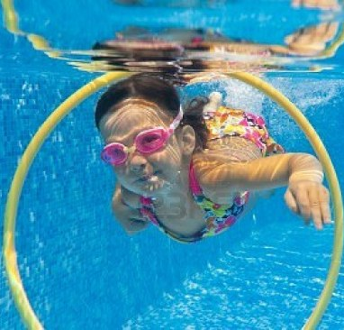
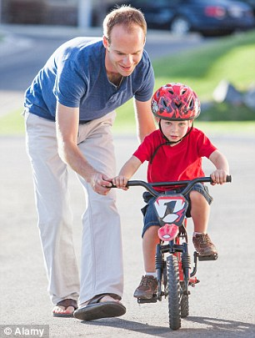
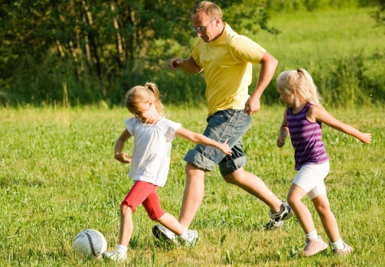
Çocuklar İçin Fiziksel Aktivite Önerileri
İlkokul çocukları her gün veya çoğu günler 60 dk ile birkaç saate kadar uzanan yaşa uygun fiziksel aktivite biriktirmelidir.

Slide 5
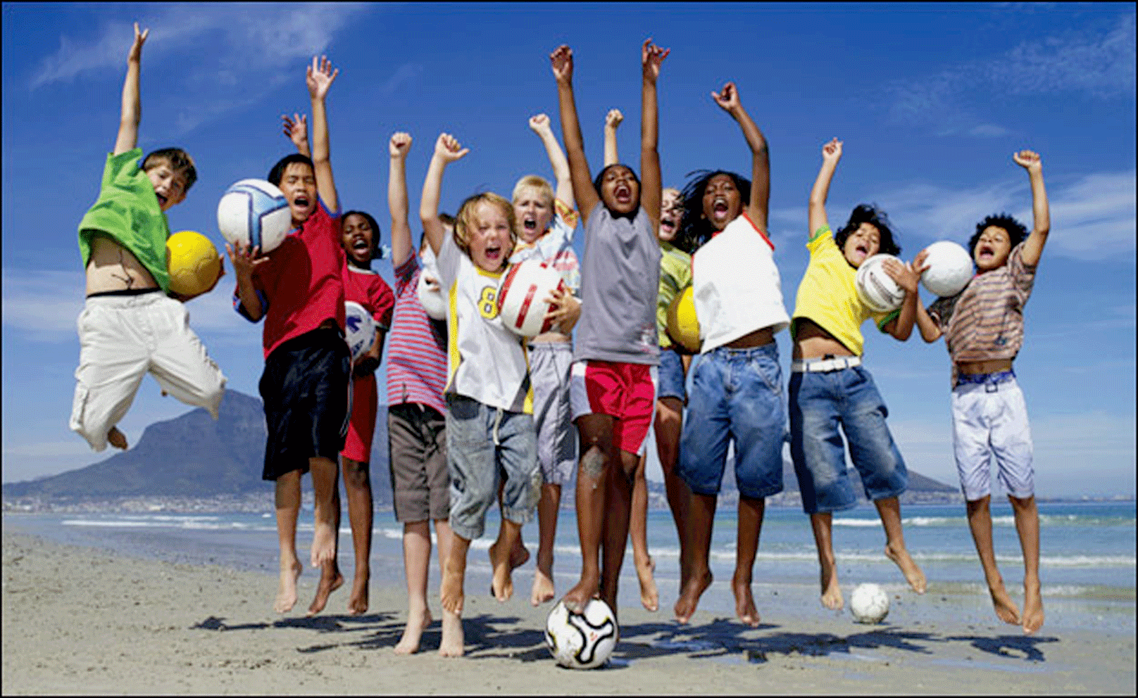
Çocuklar İçin Fiziksel Aktivite Önerileri
Her gün çocuklar ortalama 10-15 dk orta ve güçlü aktivitede yer almalıdır. Bu etkinlik kısa dinlenme periyotları ile dönüşümlü olmalıdır. Araştırmalar aralıklı fiziksel aktivite nöbetlerinin büyüme hormonunun salgılanmasının bir aynası olduğunu göstermektedir.

Slide 6
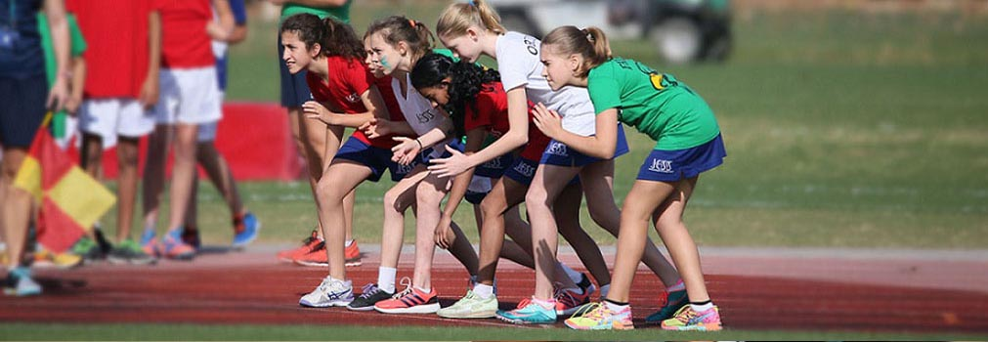
Çocuklar İçin Fiziksel Aktivite Önerileri
Ergenler için kurallar benzerdir. Çocuklarınkinden tek fark olarak, hafiften şiddetliye daha uzun aktivite seansları taviye edilir.
Ergenler haftada 3 veya daha fazla, 20 dakika veya daha uzun süren, hafiften şiddetliye doğru efor seviyeleri olan aktivitelerle meşgul olmalıdır.

Slide 7
Çocuk ve Genç Antrenmanının Yapısı
Çocuklarda uzun antrenman süreci dört döneme ayrılır:
Eğitim Aşaması:
Temel Eğitim (6-10 yaş)
2. Eğitim Aşaması:
Temel Eğitim Antrenmanı (11-14 yaş)
3. Eğitim Aşaması:
Gelişim Antrenmanı (15-17 yaş)
4. Eğitim Aşaması:
Yetişkin Antrenmanı
(17 yaş sonrası)
Çok yönlü psiko-motorik eğitim
Çok yönlü hareket eğitimi
Atletizm, Cimnastik, Yüzme eğitimi
Kaba formlar içinde spor tekniklerine yatkınlık
Spora ait özelleşmenin başlaması
Sportif tekniklerin öğrenilmesi,
Benzer branşlara özgü hareketlerin öğrenilmesi
Teknik ve yetenekleri geliştirici özel çalışma formlarının uygulanması
Yoğun özel antrenmanın başlaması
Branşa ati tekniklerin sabitleştirilip otomatize edilmesi
Kondisyonel yeteneklerin geliştirilmesi
Antrenman yüklenimlerinin arttırılmasıdır.
Cinsel hormonların devreye girmesiyle dikey anlamda büyüme durur. Dolaşım sistemi ve kas yetişkinlerde olduğu gibi antrene edilebilir.
Yaşam Boyu Spor
Öğr. Gör. Dr. Elif ÖZ

Slide 8
Çocuk ve Genç Antrenmanının Yapısı
Çocuklarda uzun antrenman süreci dört döneme ayrılır:
Eğitim Aşaması:
Temel Eğitim (6-10 yaş)
2. Eğitim Aşaması:
Temel Eğitim Antrenmanı (11-14 yaş)
3. Eğitim Aşaması:
Gelişim Antrenmanı (15-17 yaş)
4. Eğitim Aşaması:
Yetişkin Antrenmanı
(17 yaş sonrası)
=
Başlangıç Evresi (6-10 yaş)
2. Bedensel Biçimlendirme Evresi (11-14 yaş)
3. Özelleşme Evresi (15-17 yaş)
4. Yüksek Verim Evresi
(17 yaş sonrası)

Slide 9
Çocuk ve Genç Antrenmanının Yapısı
Başlangıç Evresi (6-10 yaş)
Antrenman Hedefleri
Doğru vücut duruşu ve uyumlu bir vücut yapısı geliştirmek,
Çok yönlü bedensel ve teknik çalışma
Koordinasyon, denge, esneklik ve çeşitli hareketlerin algılanmasını geliştirmek
Çocuğu stresli hallere sokmadan, aerobik dayanıklılığı geliştirmek
Yarışmada yer alma ve kazanmayı ön plana çıkarmaktan kaçınmak
Yoğunlaşma, hayal gücünü, disiplini ve bir çalışmayı tamamlamak için gerekli olan iradi gücü geliştirmek
Yıllık toplam antrenman saat 100-300 arasında olmalıdır.

Slide 10
Çocuk ve Genç Antrenmanının Yapısı
Başlangıç Evresi (6-10 yaş)
Antrenman Yöntemleri
Koşu, basit sıçrama, atma tekniğine giriş
Yüzme, temel cimnastik hareketleri, bisiklete binme, paten kayma, kayak becerilerini geliştirme
Basitleştirilmiş kurallarla maç yaparak, çeşitli takım sporlarında top tutmayı öğrenmek
Çeşitli araçlarla alıştırmalar

Slide 11
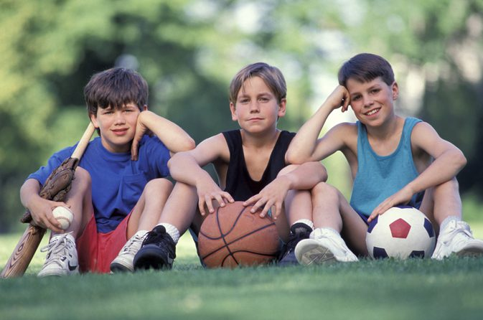
Çocuk ve Genç Antrenmanının Yapısı
2. Bedensel Biçimlendirme Evresi (11-14 yaş)
Antrenman Hedefleri
Genel ve çok yönlü bedensel hazırlanma ile çocuğun çalışma kapasitesini geliştirmek
Çabukluk ve kuvvet gelişiminin temelini kurmak için esnekliği, koordinasyonu, aerobik dayanıklılığı geliştirmek
Öncelikle gelecekte özelleşilecek spor dalına yönelik iyi tekniğin kazanılmasına önem vermek
Bu evrenin sonunda yapılan testlere göre sporcuyu yeteneğine uygun olduğu düşünülen spora yönlendirmek
Hataların üzerinde durarak bireysel taktikleri ve takım taktiklerini geliştirmek
Yıllık antrenman saatini 300-400’e çıkarmak

Slide 12
Çocuk ve Genç Antrenmanının Yapısı
2. Bedensel Biçimlendirme Evresi (11-14 yaş)
Antrenman Yöntemleri
Genel ve özel antrenman gelişimine yönelik alıştırmalar
Hareketliliği ve koordinasyonu geliştirmeye yönelik alıştırmalar
Sporun gereksinimlerine bakılmaksızın, aerobik dayanıklılığı geliştirmeye yönelik genel alıştırmalar
Dirençlerle yapılan (kendi vücut ağırlığı ve hafif araçlar) alıştırmalar

Slide 13
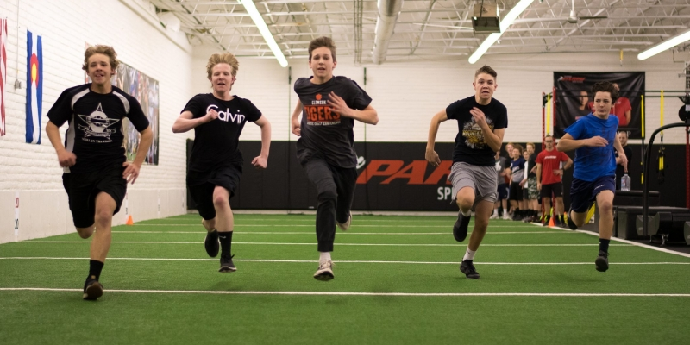
Çocuk ve Genç Antrenmanının Yapısı
3. Özelleşme Evresi (15-17 yaş)
Antrenman Hedefleri
Genç sporcuları çalıştımada en önemli evredir.
Seçilen spora yönelik baskın motor becerileri geliştirmek
Seçilen spor için mükemmel teknik eğitimi vermek
Bireysel taktikler ve takım taktiklerini geliştirmek
Seçilen sporun özelliklerine göre psikolojik becerileri geliştirmek
Yıllık antrenman saatini 500-600 saate çıkarmak

Slide 14
Çocuk ve Genç Antrenmanının Yapısı
3. Özelleşme Evresi (15-17 yaş)
Antrenman Yöntemleri
Çok yönlü gelişim sağlayan alıştırmalar hala antrenmanın önemli bir parçasıdır.
Hareketliliği ve koordinasyonu geliştirmeye yönelik alıştırmalar
Aerobik dayanıklılığı geliştiren alıştırmalar
Anaerobik dayanıklılığa yönelik alıştırmalara bu evrede aşamalı bir biçimde başlamak gerekir.
Kas dayanıklılığını ve çabuk kuvveti geliştirmeye yönelik alıştırmalar (Maksimum %80 yüklenme)
Özelleşilen sporda yarışmalara katılmak

Slide 15
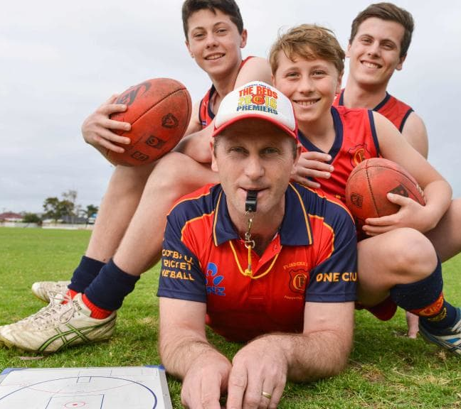
Çocuk ve Genç Antrenmanının Yapısı
4. Yüksek Verim Evresi
(17 yaş sonrası)
Antrenman Hedefleri
Özelleşilen sporda en yüksek verimi yakalamak
Yüksek verimi sağlamanın temelin oluşturan belirli motor becerileri yetkinleştirmek
Sporun gereksinimleri be özelliklerine göre, antrenman süresi ya da yoğunluğuna önem vermek
Psikolojik yetileri geliştirmek, stres ve düş kırıklığı ile baş edebilmek
Sporcunun antrenmana yönelik kuramsal bilgilerini geliştirmek
Yıllık antrenman saatini adım adım 600 saatten 800 saate çıkarmak. Sporcu uluslararası düzeye ulaştıkça toplam antrenman saati 1000’e hatta daha yukarıya çıkarmak.

Slide 16
Çocuk ve Genç Antrenmanının Yapısı
4. Yüksek Verim Evresi
(17 yaş sonrası)
Antrenman Yöntemleri
Özelleşmeye yönelik alıştırmalar baskındır. Ancak özellikle hazırlık evresinde ve yarışma öncesi evrede, kapsamlı gelişime yönelik alıştırmalar yapılır.
Baskın motor becerilerini yetkinleştirmeye yönelik alıştırmalar
Teknik öğeleri ve becerileri yetkinleştirmeye ve bunlara hakim olmaya yönelik alıştırmalar
Taktik hazırlığı yetkinleştirmeye yönelik çalışmalar
Motivasyonu arttırmaya ve toparlanmayı kolaylaştırmaya yönelik gevşeme antrenmanı

Slide 17
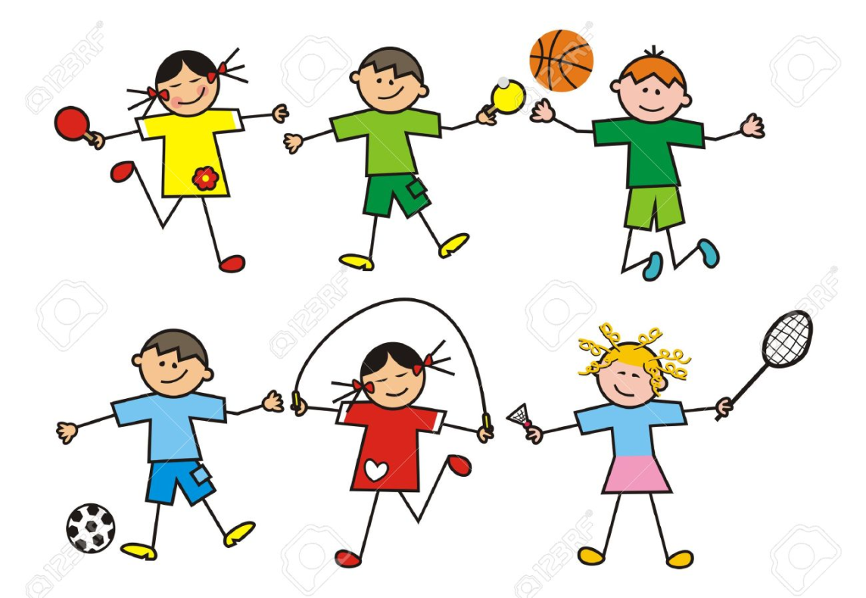
Çocuklar İçin Egzersiz Reçetesi
ACSM (American College of Sports Medicine)’ nin çocuklar ve ergenler için fiziksel aktivite egzersiz reçetesi :
Frekans: tercihen haftanın her günü
Şiddeti: Orta şiddette (belirgin nefes arttırıcı ve terlemeyle birlikte fiziksel aktivite) ve yüksek şiddette (oldukça nefes arttırıcı ve terlemeyle birlikte fiziksel aktivite)
Zaman: 30 dk orta yoğunlukta ve 30 dk yüksek şiddette toplamda 60 dk lık fiziksel aktivite
Tip: Yürüyüş, aktif oyun, dans, sportif branşlar (tercihe göre)

